Slide 1


Emerald资源介绍与平台使用

Slide 2







Emerald Overview
至今
· 出版期刊 390+种
· 电子书 4700+册
· 图书8000+册
· 案例 3500+个
创立
· University of Bradford 创立
· 专注管理学、经济学、图情学
收购ICE
· 收购英国土木工程师学会
· 开拓自然科学、工程学市场
1967
2022
2023
2025
2026
收购&合作
· 收购Now 和IAP出版社
· 合作开发新平台Emerald Insight
发展
· 由剑桥信息集团CIG收购

Slide 3

Emerald Resources
学术期刊 390+
高质量的专家双盲评审期刊
超过1/3收录于SCIE/SSCI/AHCI/EI
科研图书 8000+
涵盖200+个主题领域
超过80%收录于BKCI
商业案例 3500+
取材于130+个国家/地区
90%含有详细教学注释

Slide 4
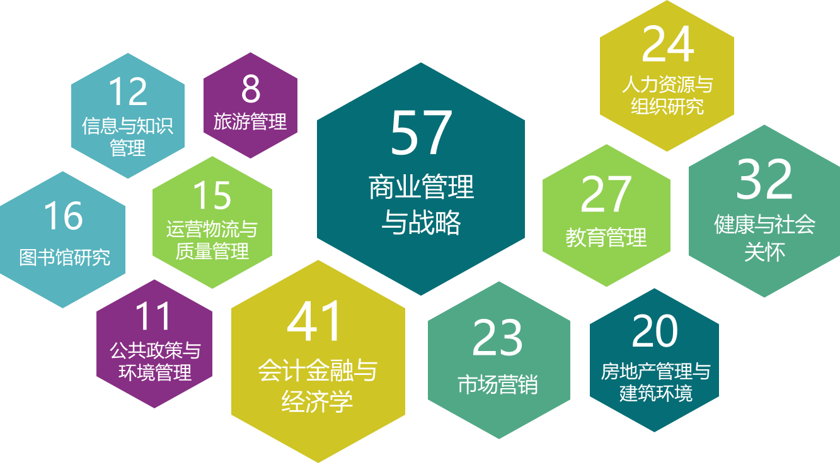

Emerald 管理学期刊
A leading library of management research
共 286 种期刊
涵盖管理学五大一级学科
管理科学与工程
工商管理
公共管理
图书馆情报与档案管理
农林经济管理

Slide 5

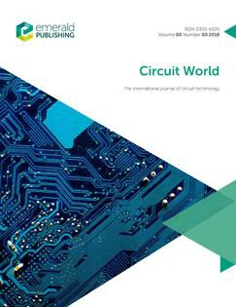



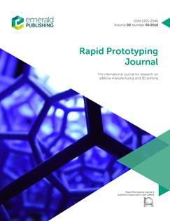

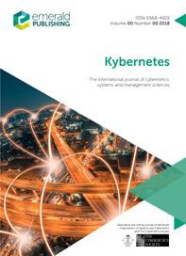

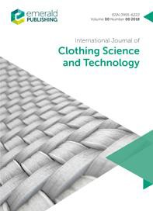

Emerald 工程学期刊
A high-quality specialist portfolio closely connected to the industry
共 27种期刊，22种收录于SCI/EI
涵盖学科包括：
材料科学与工程
计算机科学与技术
控制科学与工程
电子科学与技术
机械工程
航空航天科学与技术
信息与通信工程

Slide 6









Emerald 图书
High quality, cutting-edge research across a range of subjects
8000+册，包含系列丛书、专著、参考书、手册等
200+主题领域，涉及管理学、经济学、教育学、社会学等
The British Book Awards 学术教育专业领域最佳出版社

Slide 7






Emerald 案例集（3500+）
Authentic business scenarios for the classroom
新兴市场案例集
1600+案例
亚、非、拉等新兴市场国家
附详细教学注释
案例期刊
600+案例
欧洲、亚洲、北美、南美美国案例协会官方期刊
商学院授权案例
1200+案例
达顿商学院、凯洛格商学院
复旦大学管理学院、美国供应链管理专业协会

Slide 8
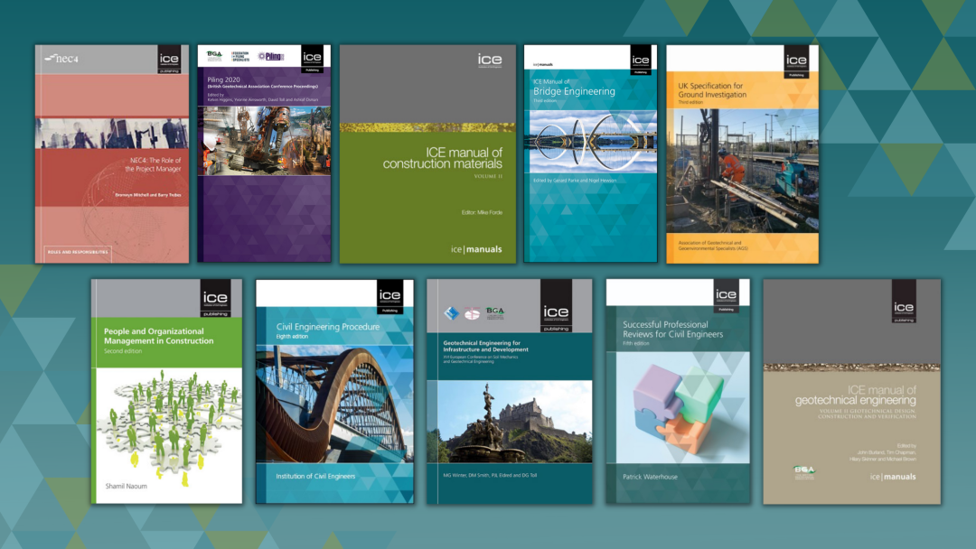

Emerald ICE资源介绍
ICE （The Institution of Civil Engineers）Publishing
英国土木工程师学会ICE成立于1818年，是世界上历史最悠久的专业工程机构
出版35种同行评审期刊，100%被SCI/EI收录
拥有世界上最大的土木工程电子书库，包含1600+工程学图书
学科涵盖土木工程、材料科学、岩土工程、环境工程、结构与建筑等领域

Slide 9

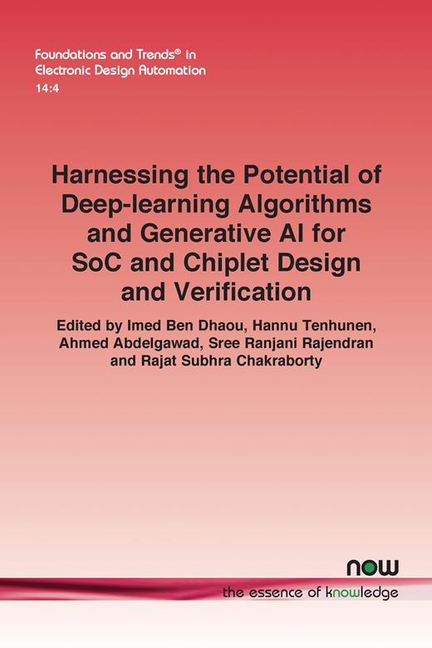
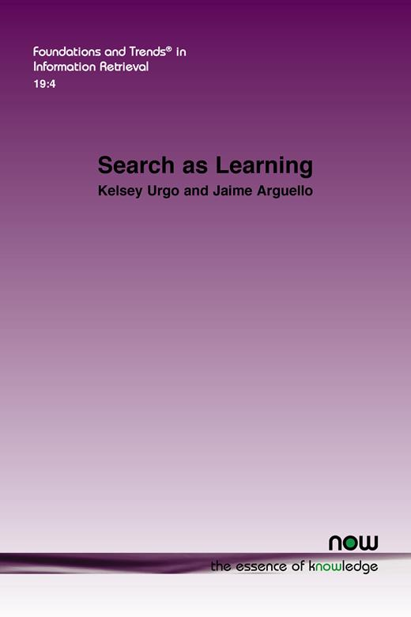


Emerald FnT资源介绍
Foundations and Trends ®要义与领航
拥有30种同行评审期刊
兼具教科书的结构清晰度和期刊的学术严谨性
涵盖计算机科学、工程学、商业、经济学、统计学等领域
FnT：信号处理
FnT：电子设计自动化
FnT:信息检索
FnT:系统与控制

Slide 10




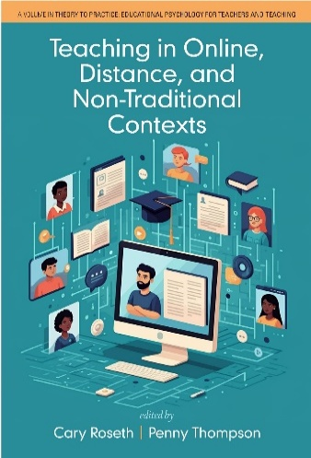
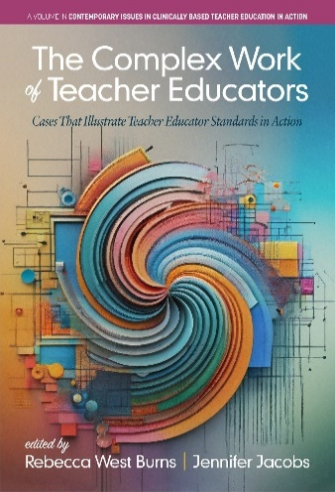
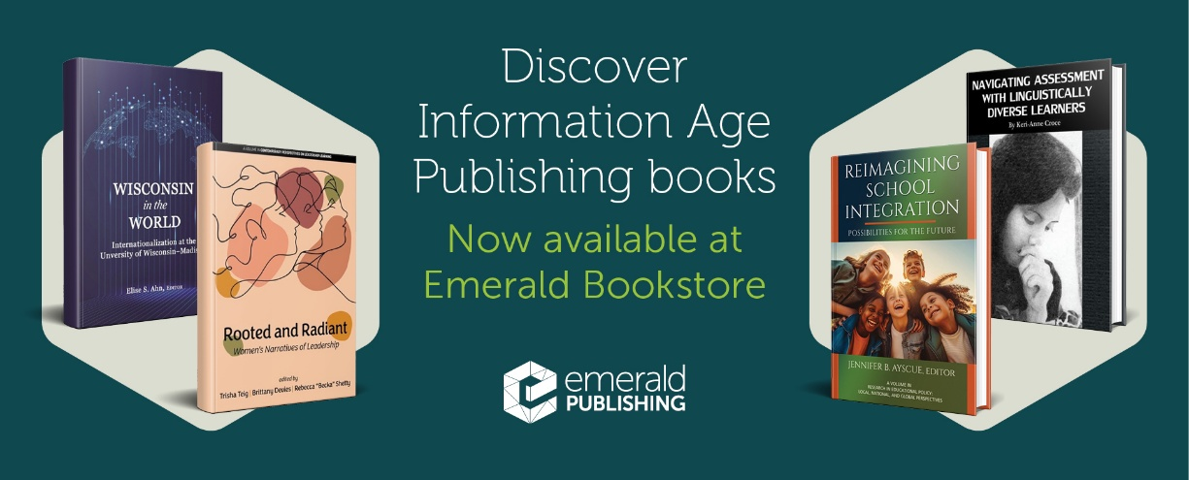
Emerald IAP资源介绍
Information Age Publishing
1999年由George F. Johnson创立
拥有2600多本书籍和6种同行评审期刊
专注教育，管理和心理学领域的学术丛书、专著和期刊出版

Slide 11

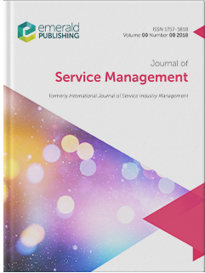

管理学重点期刊介绍
均为SSCI收录， ABS/ABDC评级
商业管理领域顶级期刊
SSCI Q1, IF=7.4
ABS评级4星（顶级期刊）
ABDC评级A（细分领域标杆期刊）
在 Scopus商业管理与会计学科排名第1
SSCI Q1, IF=7.9
ABDC评级A （细分领域标杆期刊）
商业管理顶级期刊，市场营销领域“领军”期刊
SSCI Q1, IF=5.1
ABDC评级A*（最顶尖期刊）
年均下载量75万次以上

Slide 12

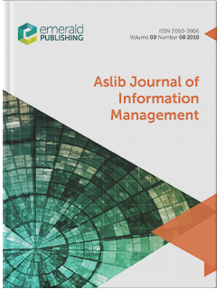

管理学重点期刊介绍（中国特色）
SSCI/SCIE
专注农业经济、自然资源、农村发展
与中国农业大学合作出版，辛贤教授 任主编
中国大陆第3本被SSCI收录的经济学 期刊
SSCI/SCIE Q1, IF=4.6
SSCI/SCIE
专注信息管理和信息科学
武汉大学 吴丹教授 任主编
SSCI Q2, SCIE Q3, IF=3.1
SCIE
专注信息系统、供应链、大数据和社交媒体等
温州肯恩大学 陈庆佳教授 任主编
Scopus学科排名第4
SCIE Q2，IF=4.7

Slide 13
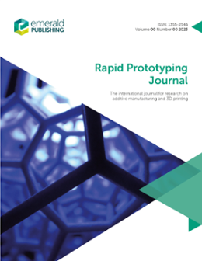

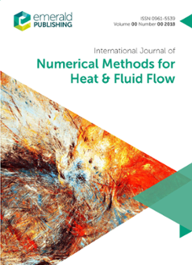
工程学重点期刊介绍
专注制造环境发展研究
增材制造领域顶级期刊
SCIE/EI收录
SCIE Q1，IF=3.6
专注灰色系统理论、应用研究和不确定性系统分析
SCIE/EI收录
SCIE Q1, IF=4.4
西北工业大学和南京航空航天大学 刘思峰教授 任主编
专注热力学和流体力学研究
SCIE/EI收录
SCIE Q1，IF=5.1

Slide 14

ICE旗舰期刊介绍
Géotechnique
1948年创刊，ICE历史最悠久的期刊
涵盖土体、工程地质学和环境岩土工程等领域的研究和实践论文
SCIE Q1区收录，2024 IF=5.2
年均收稿量达400+篇，发文80篇
平均接收时间：4个月
期刊主页： https://www.emerald.com/jgeot

Slide 15
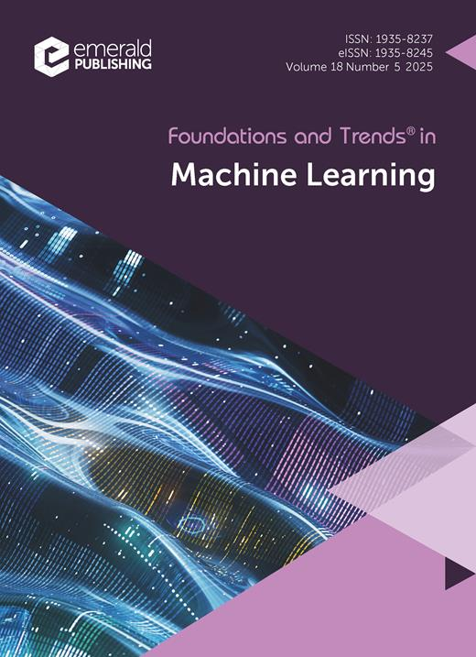

FnT旗舰期刊介绍
Foundations and Trends ® in Machine Learning
独家发表100页左右的评论文章或教程文章，深入探讨机器学习领域关于理论、方法、计算等议题
ESCI Q1区收录，2025 IF=25.4
在Scopus和JCR中排名第一，CiteScore=202.9，在机器学习领域处于领先地位
2024年的研究总引用量4,667
阿兰·图灵研究所发表的政策文件引用该期刊文章
期刊主页： https://www.emerald.com/ftmal

Slide 16

图书情报与信息科学期刊
WOS 的 Information Science & Library Science 学科中共计162本期刊。
其中 Emerald 有 22 种，是该领域期刊数量最多的出版社之一。

Slide 17

















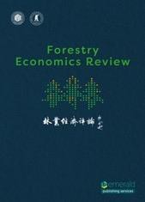

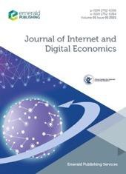
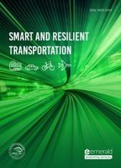
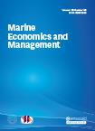

Emerald开放获取期刊&出版合作
Open Access & Emerald Publishing Service
与全球顶尖学术机构合作创办开放获取期刊，
现已创办 80+ 本 Open Access期刊，完全开放获取，供读者免费下载、使用。
在国内，已与 10+ 家机构合作，以规范、高效的出版服务，助力中国期刊不断扩大国际影响力。

Slide 18

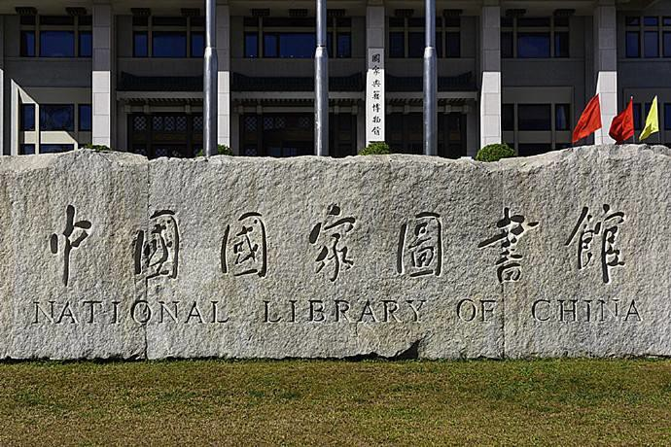
Emerald全文期刊回溯库（1898-2000）
Preserving over 100 years of management research online
2010年由国家图书馆正式引进全国在线
目前已有近1000家用户
免费注册申请使用
近180种期刊，11万篇文章
期刊最早可回溯至1898年

Slide 19










Emerald服务与支持
编辑支持：辅助创刊，协助沟通
信息推送：资源及学术动态
用户服务&培训：支持图书馆活动
积极参与各学术会议，不定期举办作者研讨会
线上市场活动
Emerald科研服务
墨鸣奇妙

Slide 20






Emerald检索平台特色
Access via：https://www.emerald.com/
轻松检索
及时响应
页面简洁，操作便捷
整合资源，一站检索
精确查找，关键词联想
高级检索，二次筛选
实时更新，紧追热点
技术智能、可扩展
云服务器，高速响应
本地人员，专职服务

Slide 21
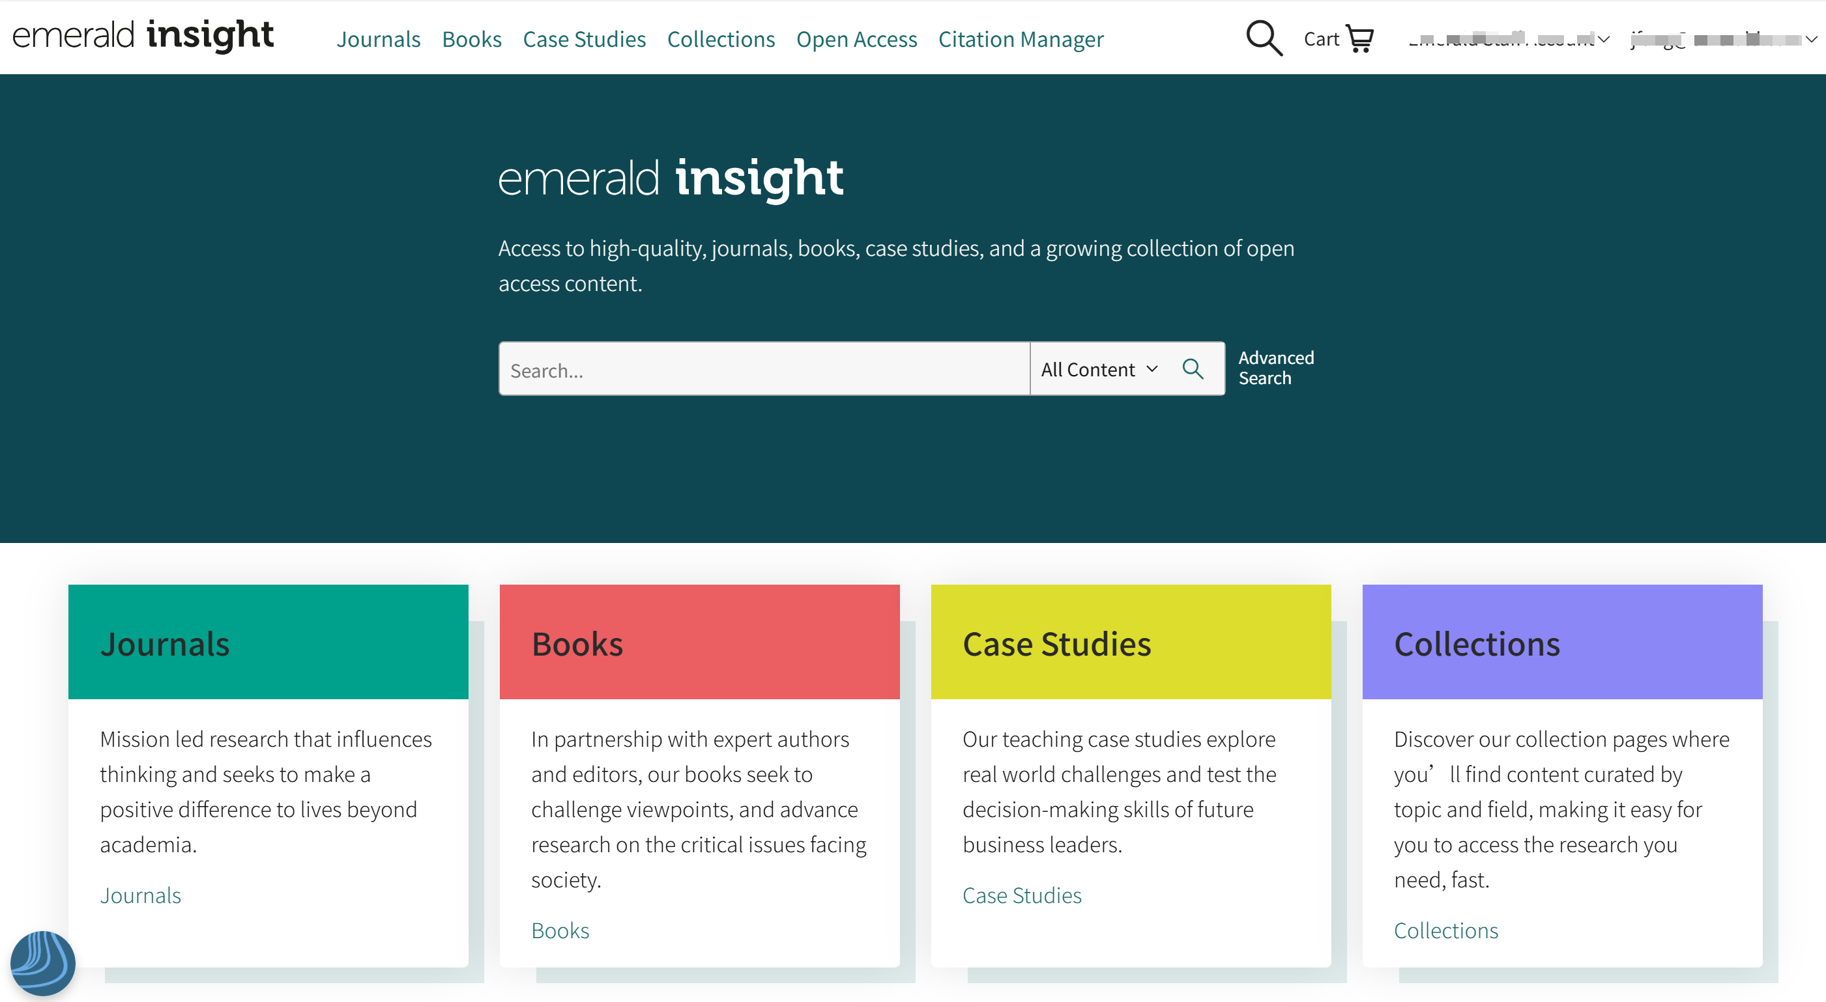
在授权IP范围内登陆Emerald主页，获得机构订购资源的访问权限
注册个人账号
资源检索

Slide 22
检索-Search

Slide 23
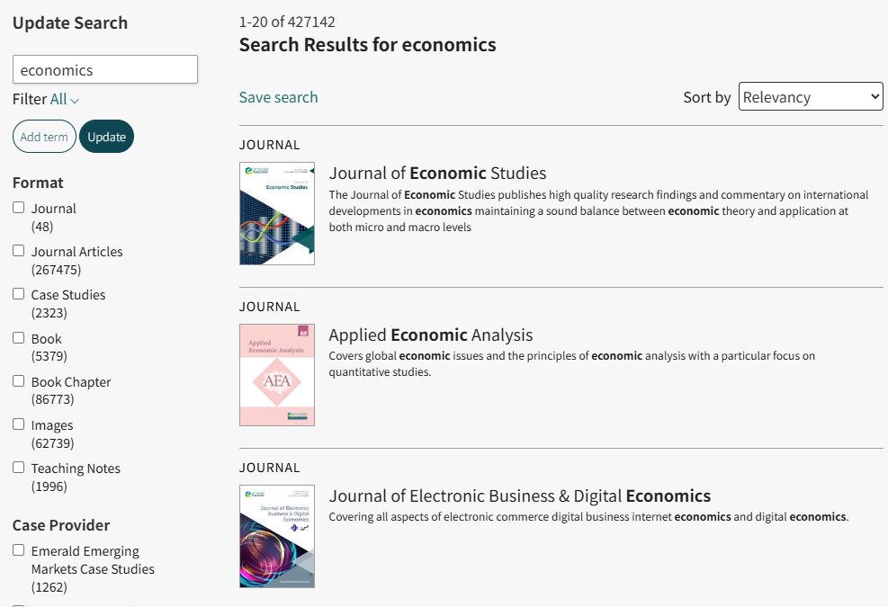
更新检索 – Update Search
检索结果
精确筛选
根据相关性与时间顺序排序
直接检索的结果将按照Journal-Journal Articles的顺序进行呈现

Slide 24
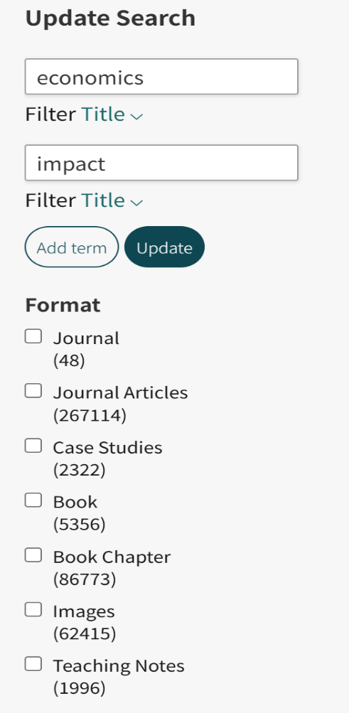
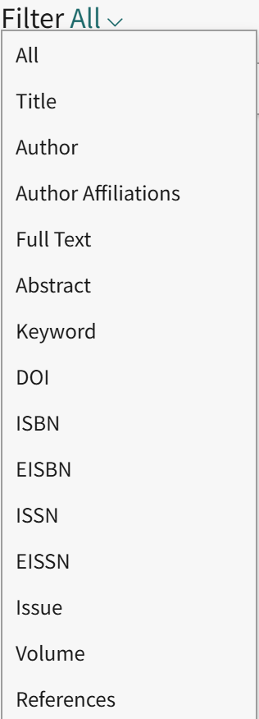
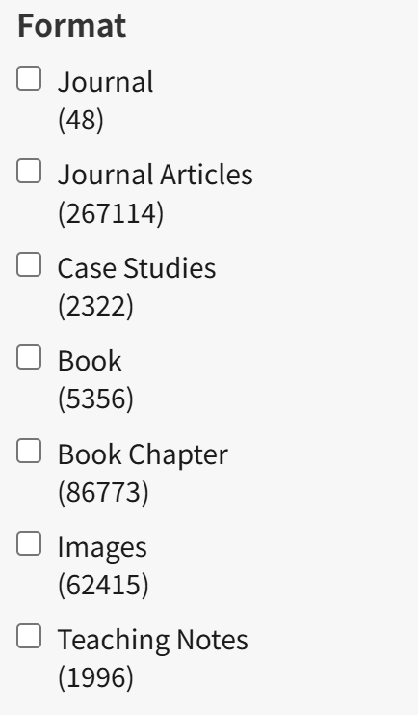
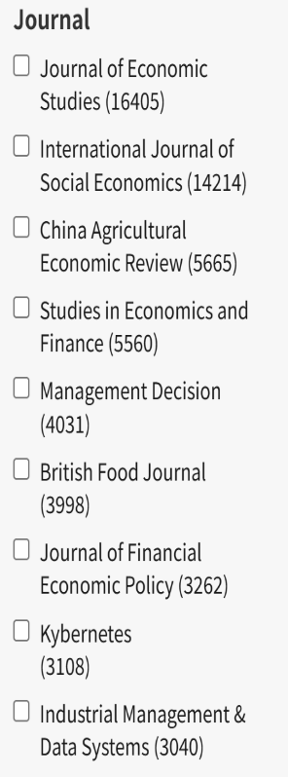
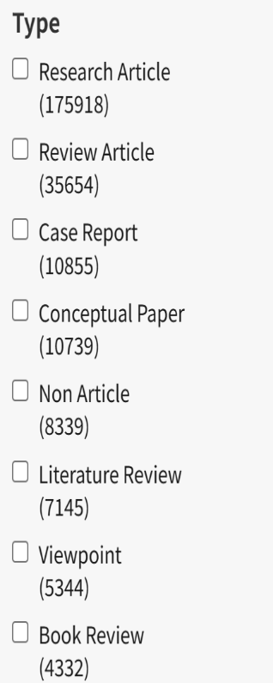
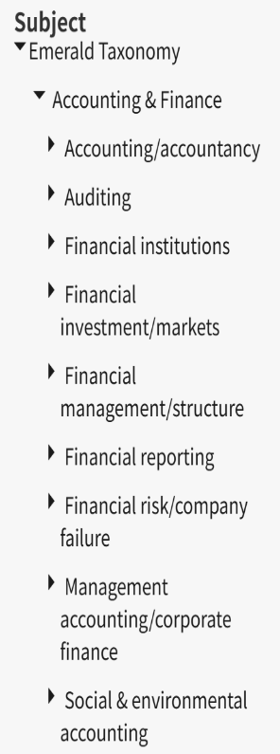
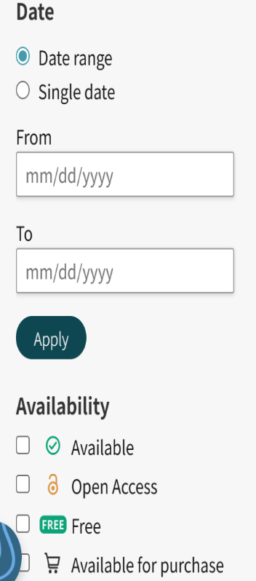
更新检索 – Update Search
检索页面左侧对结果进行二次筛选：
资源类型、所属期刊、学科、出版时间、权限范围等
选择检索词出现的范围
点击添加检索项
可添加至6个
筛选条件

Slide 25
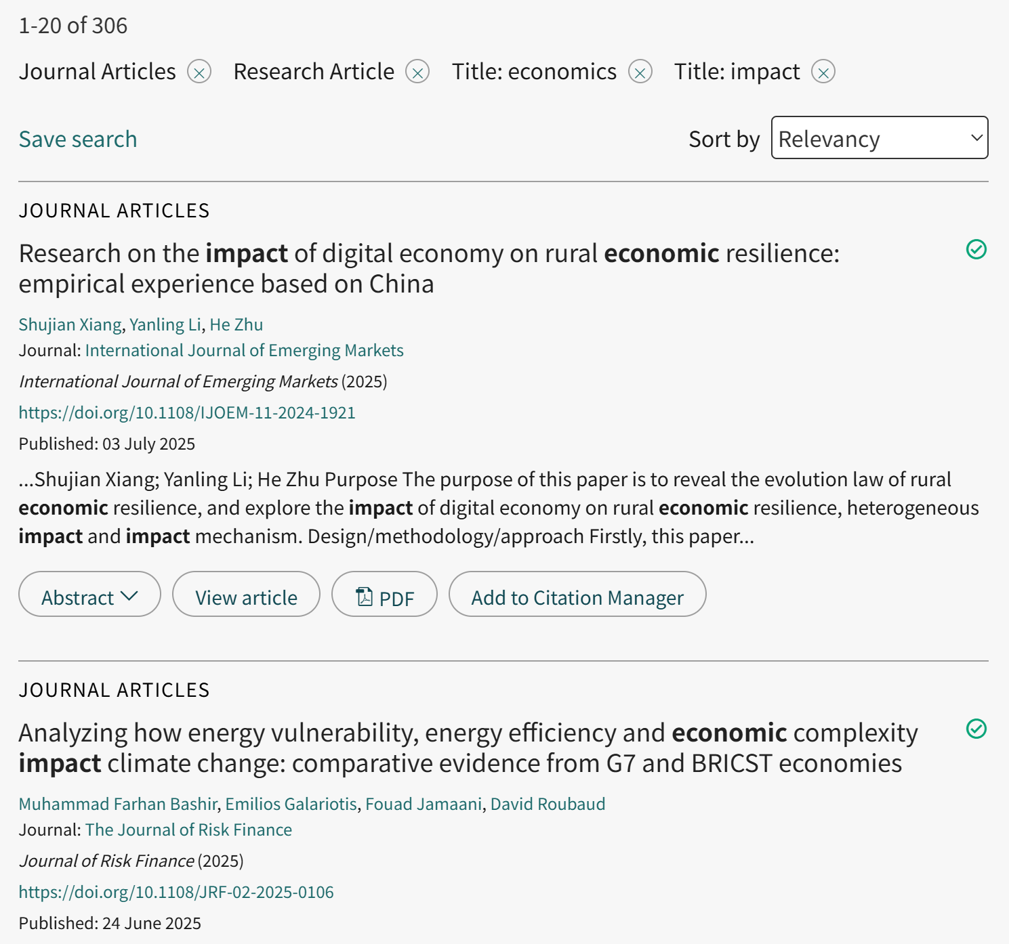
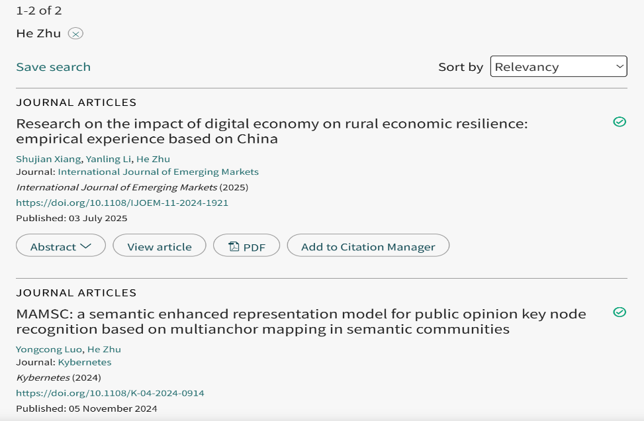
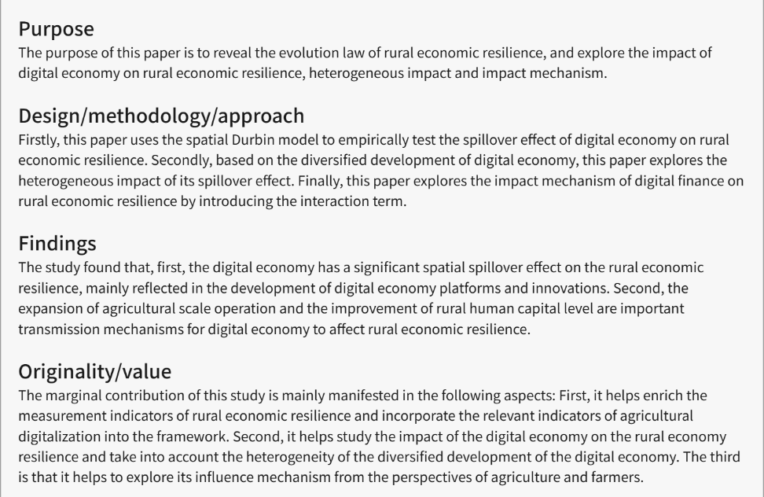
检索结果
检索条件
资源类型
访问权限
作者在Emerald出版的所有内容
完整摘要

Slide 26
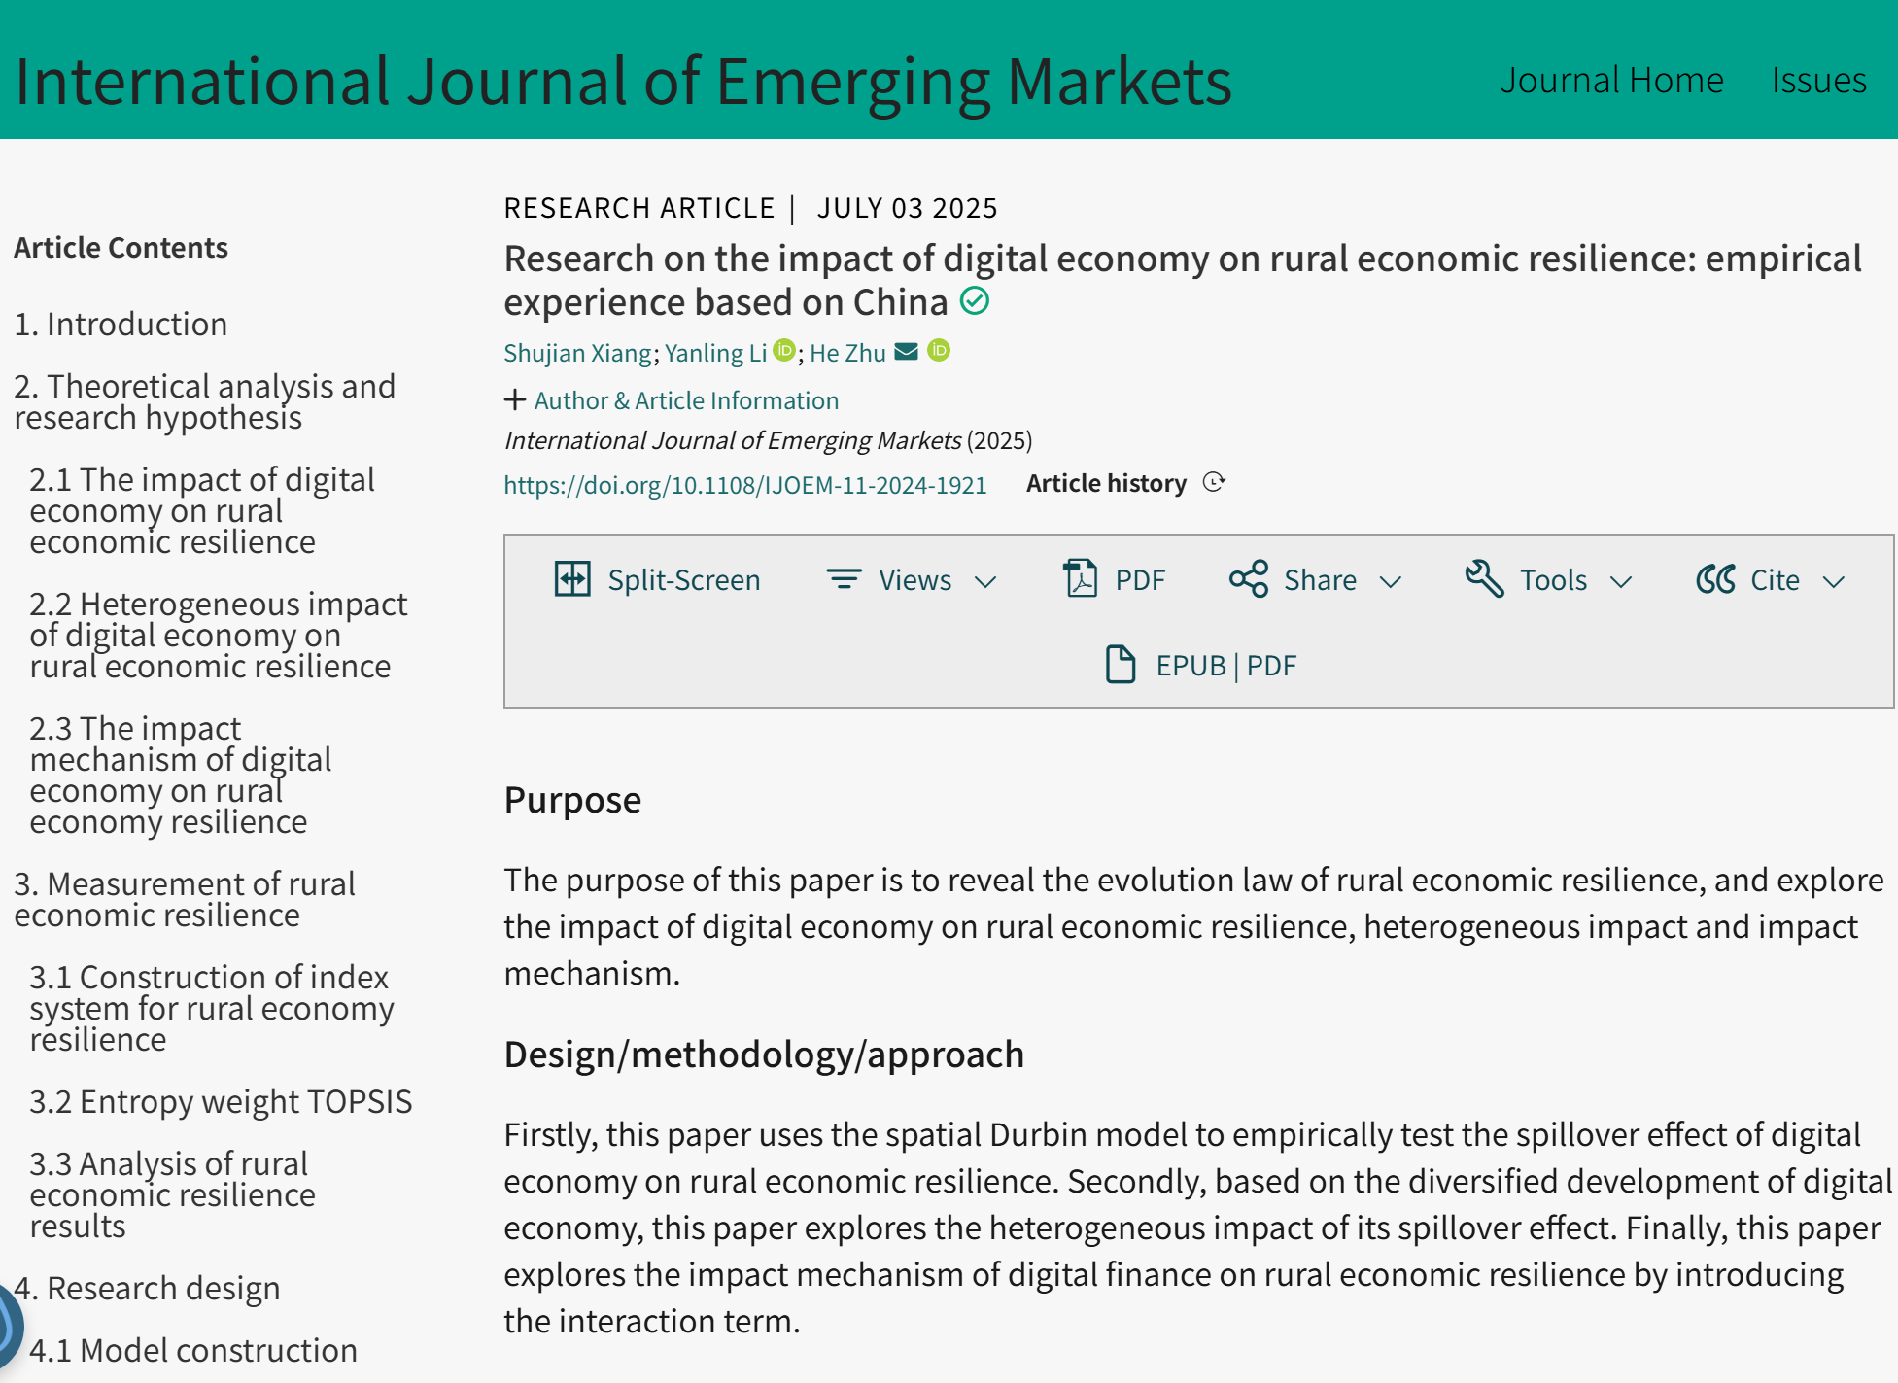
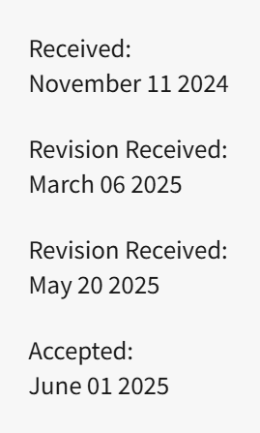


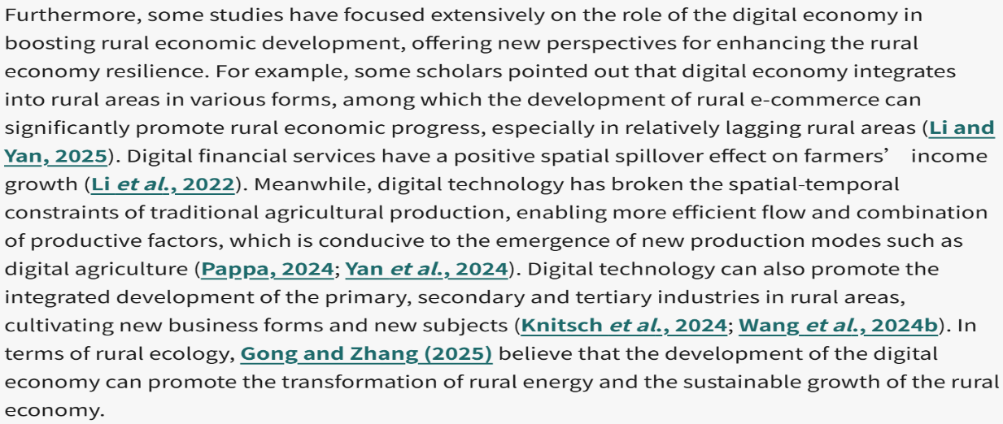
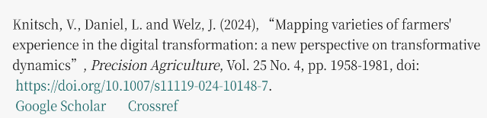
文章页面
点击文章各部分进行跳读
查看文章接收时间线
分屏阅读
获取许可
导出引文，导入EndNote、Mendeley等文献管理软件
点击文献，查看详情

Slide 27
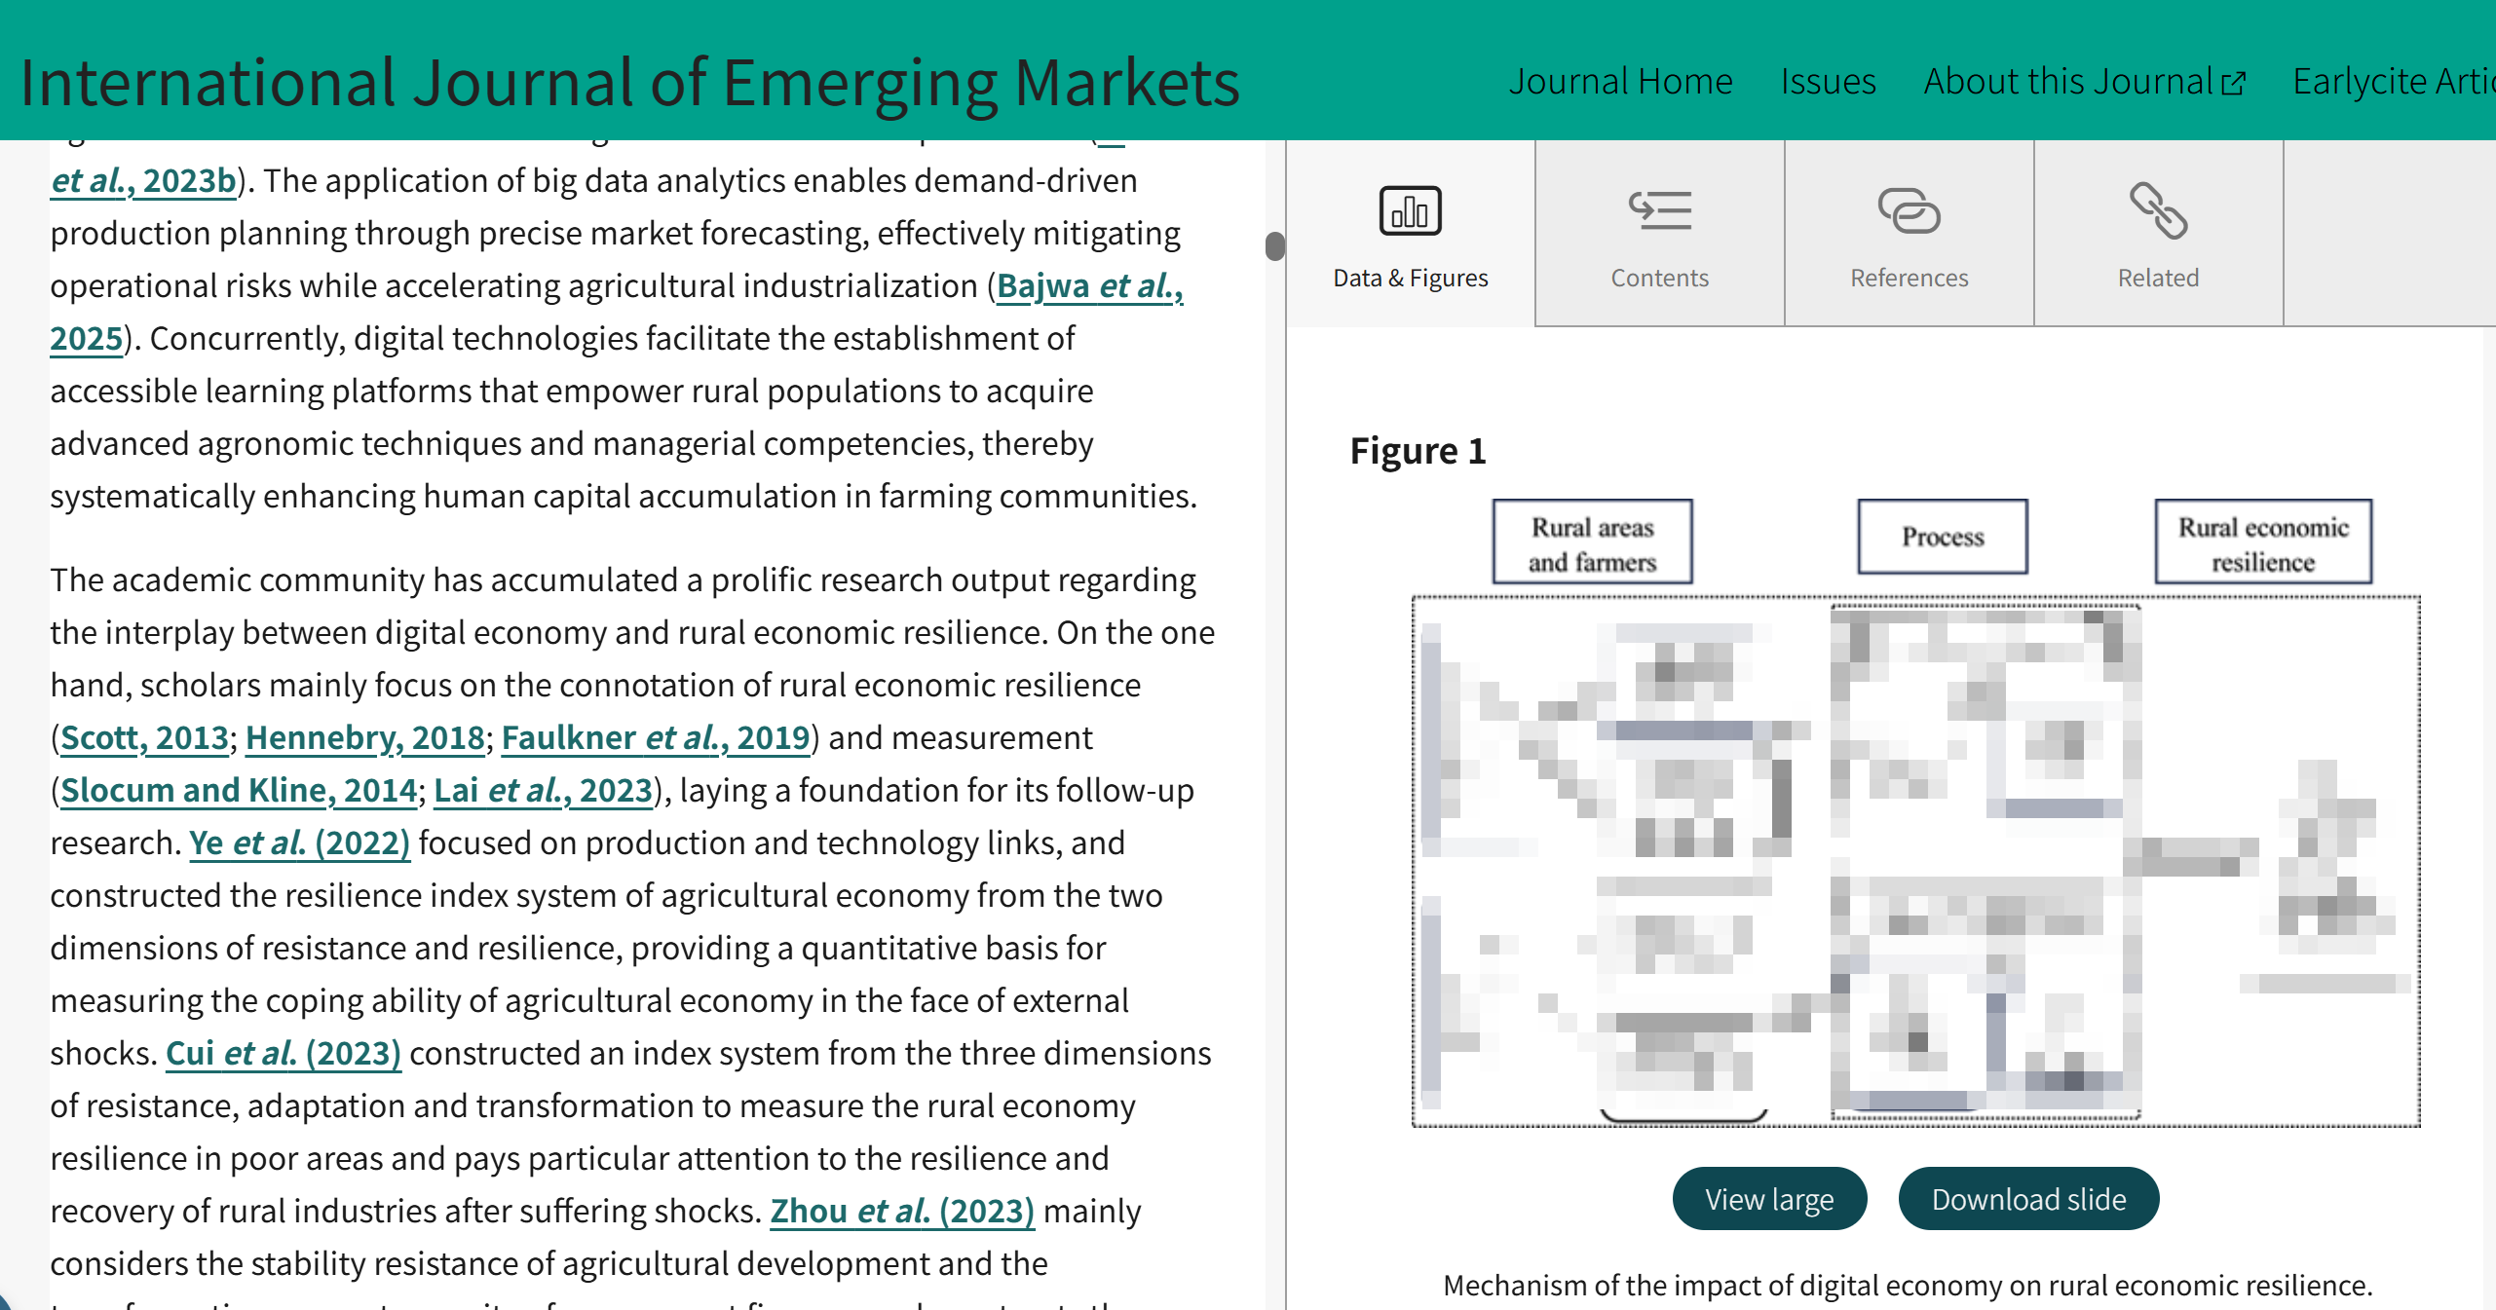
文章页面：分屏阅读
左侧显示文章正文
右侧可分屏查看文章图表、目录、参考文献、相关阅读资料

Slide 28
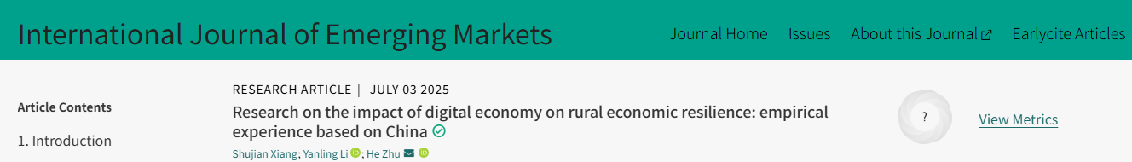
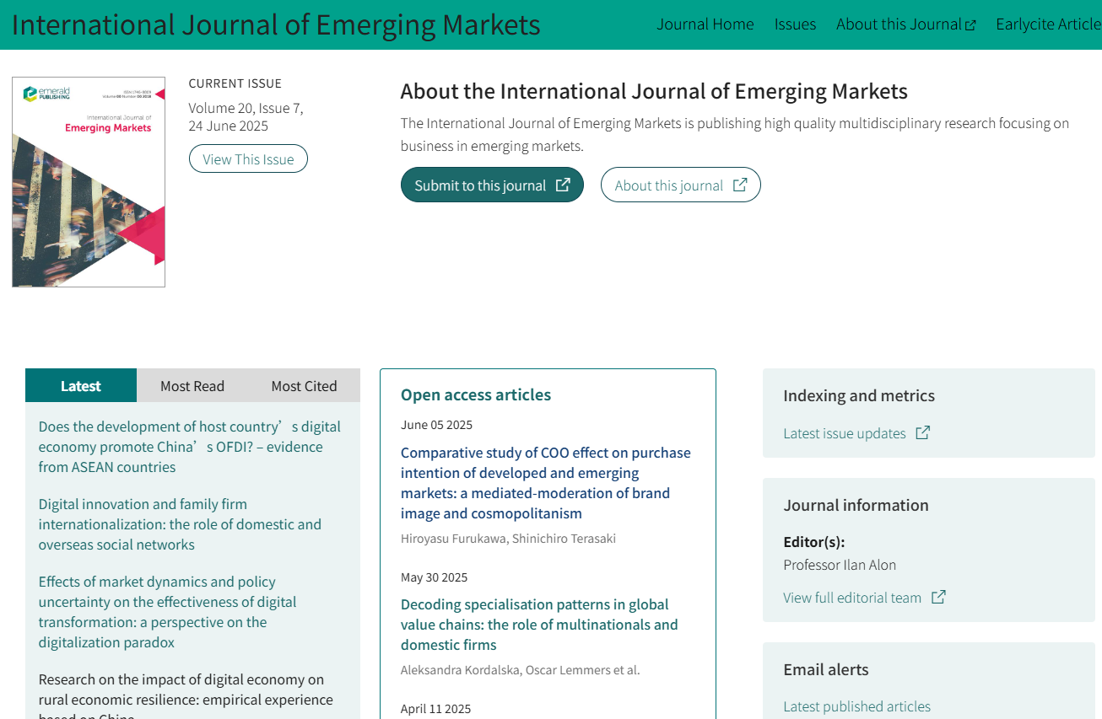
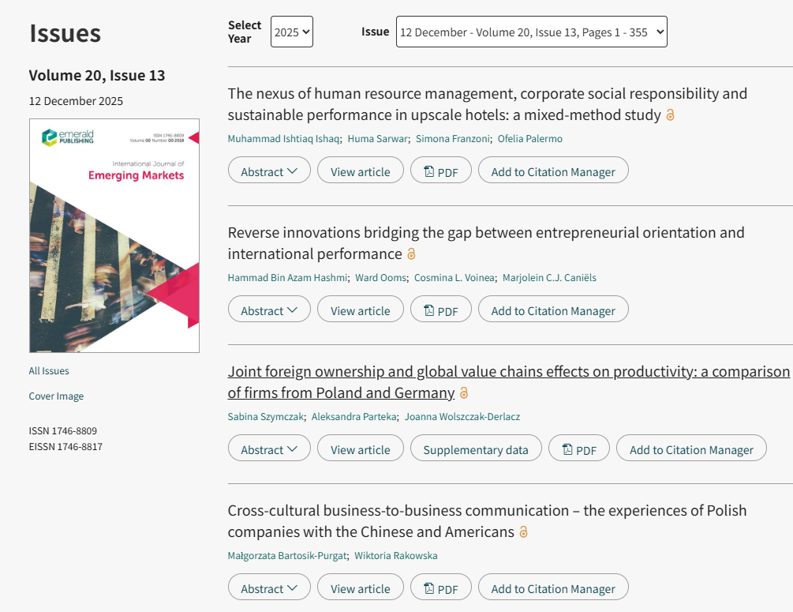
期刊主页
1
2
选择出版年份和期次
1
点击Journal Home访问期刊主页
2
点击Issues访问期刊全部期次

Slide 29
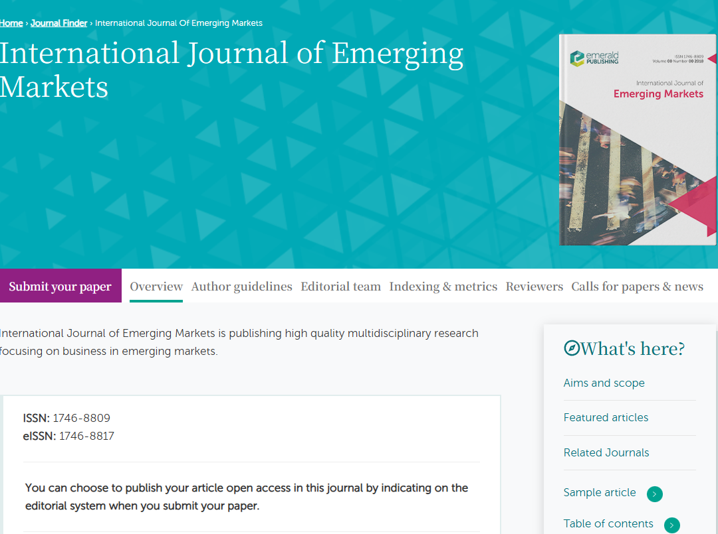
期刊主页
点击About this Journal查看期刊基本信息
查看期刊Aims and scope，作者投稿指南，收录情况，编委团队等信息
向期刊投稿
点击Table of contents可返回期刊主页

Slide 30

浏览-Explore

Slide 31
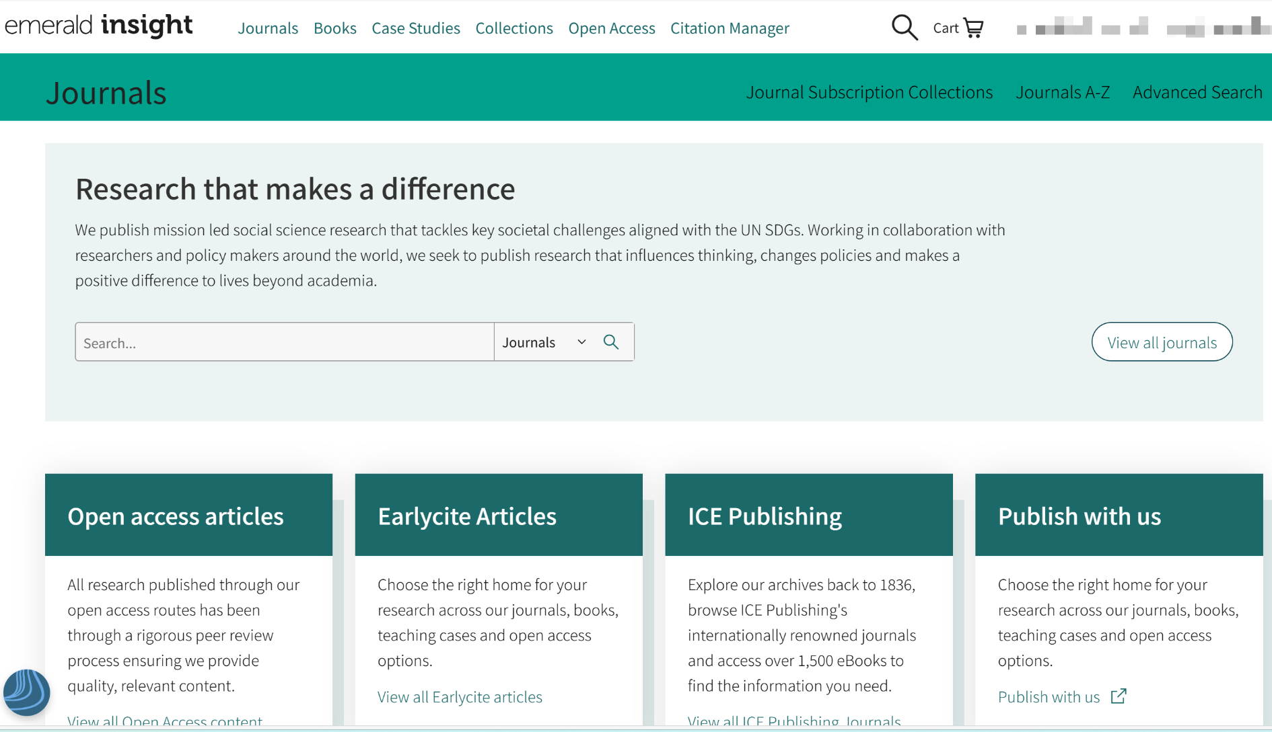
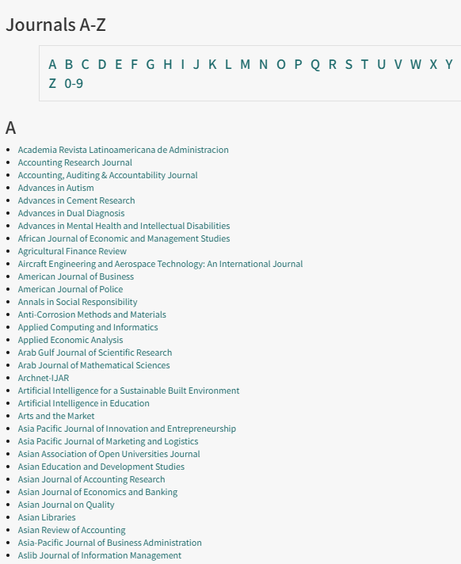
浏览资源
ICE资源与Emerald资源整合，可从Journals—ICE Publishing中查看所有ICE期刊内容

Slide 32

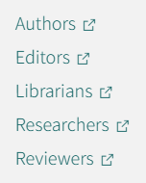
For Authors
作者指南、征稿信息
For Editors
期刊运营、宣传推广
For Reviewers
同行评审流程、成为审稿人
For Librarians
MARC数据、客户支持
For Researchers
论文写作指南、研究技巧
Publishing Services
期刊、图书、案例出版合作
辅助资源

Slide 33
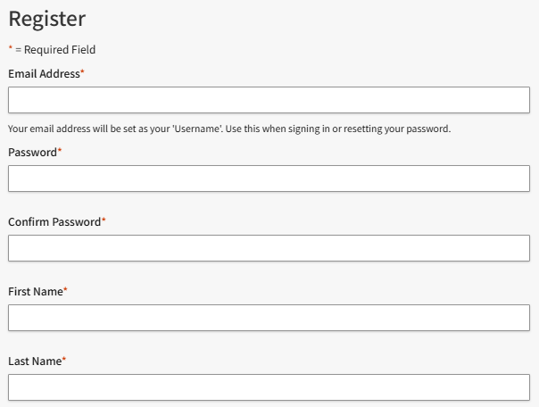



远程访问
① 点击右上角 Register ，选择注册，填写姓名、邮箱等信息
② 完成填写注册之后，邮箱收到一封激活邮件，点击Activate
2
Note：在机构IP范围内登录个人账号后即获得90天远程访问权限
1

Slide 34
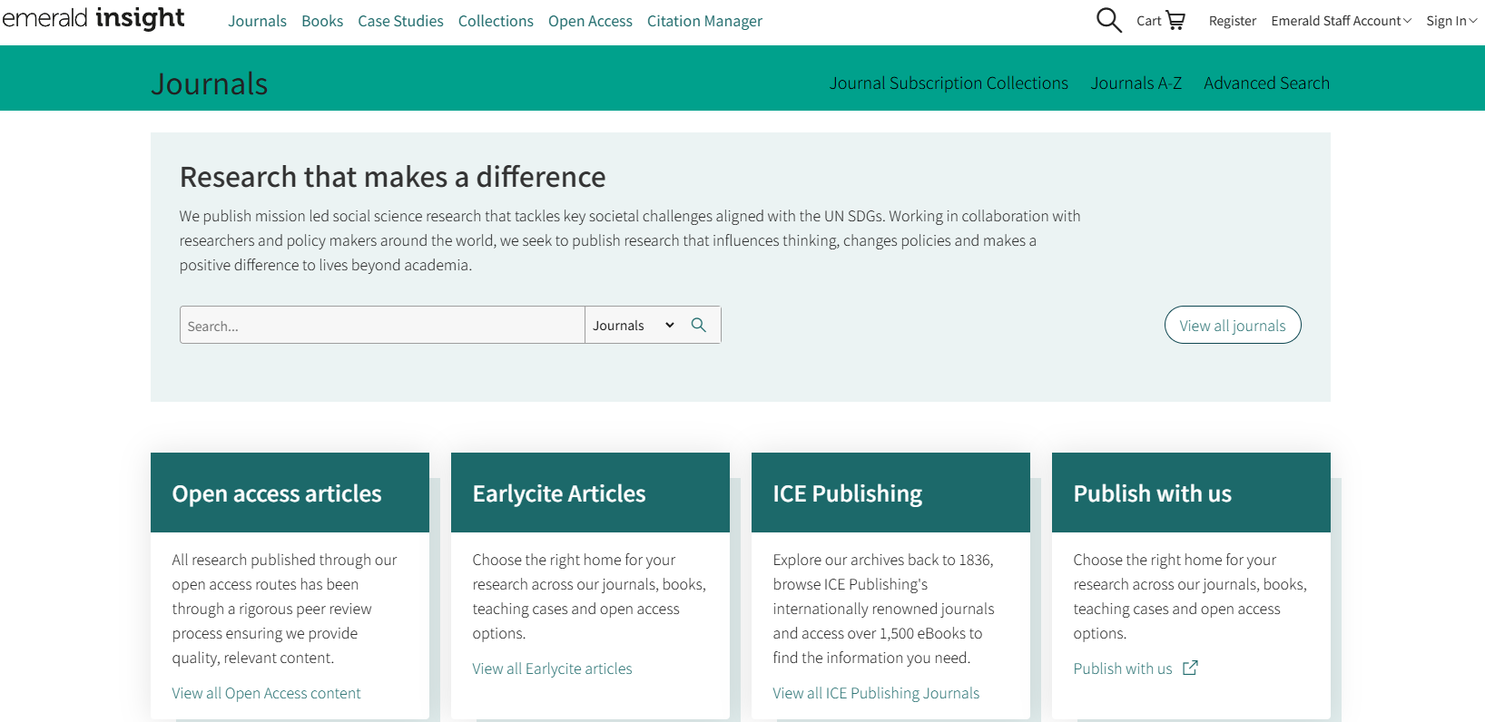
登录
激活邮箱后，直接跳转登陆状态，显示您的账户和机构名称
机构名称
个人账号

Slide 35


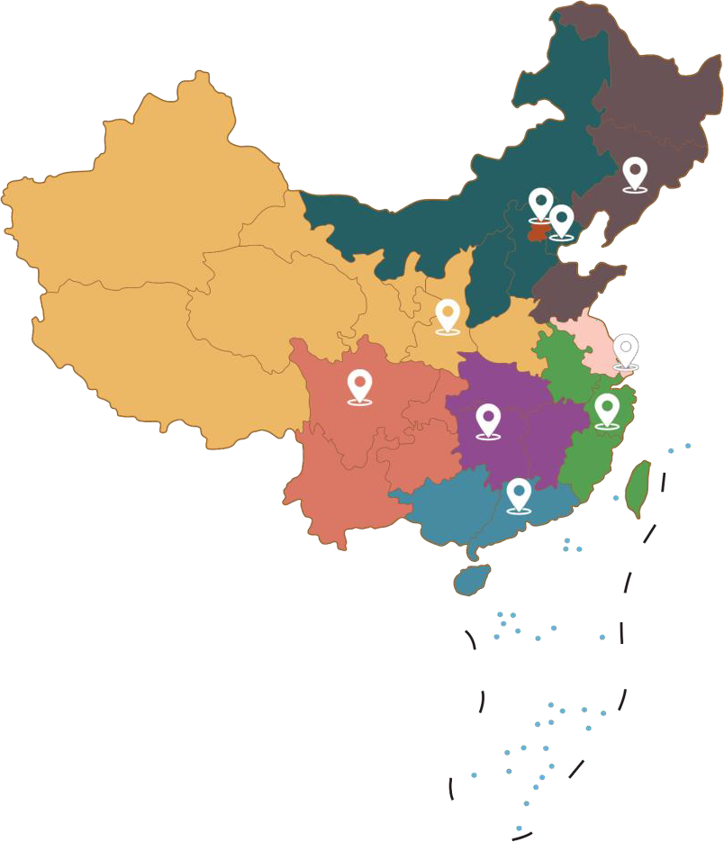
Emerald中国
北京 上海 成都
沈阳 天津 西安 杭州 长沙 广州
已有20年的发展历史

Slide 36


感谢您的时间！

